Slide 1
ENTORNO DE TRABAJO

Slide 2
Licencia
Toda la documentación de esta asignatura queda recogida bajo la licencia de Creative Commons
https://creativecommons.org/licenses/by-nc-nd/4.0/
En el caso de incumplimiento o infracción de una licencia Creative Commons, el autor, como con cualquier otra obra y licencia, habrá de recurrir a los tribunales. Cuando se trate de una infracción directa (por un usuario de la licencia Creative Commons), el autor le podrá demandar tanto por infracción de la propiedad intelectual como por incumplimiento contractual (ya que la licencia crea un vínculo directo entre autor y usuario/licenciatario). El derecho moral de integridad recogido por la legislación española queda protegido aunque no aparezca en las licencias Creative Commons. Estas licencias no sustituyen ni reducen los derechos que la ley confiere al autor; por tanto, el autor podría demandar a un usuario que, con cualquier licencia Creative Commons, hubiera modificado o mutilado su obra causando un perjuicio a su reputación o sus intereses. Por descontado, la decisión de cuándo ha habido mutilación y de cuándo la mutilación perjudica la reputación o los intereses del autor quedaría en manos de cada Juez o Tribunal.

Slide 3

XAMPP es el entorno más popular de desarrollo web
Cuando queremos realizar proyectos de programación web, se hace necesario instalar
en nuestra computadora personal una serie de aplicaciones necesarias para tal fin, una
de ellas es xampp.
Xampp es un servidor independiente en base a software libre, con el cual podemos disponer de un servidor propio o simplemente usarlo para hacer pruebas de nuestras paginas web, bases de datos, para desarrollar aplicaciones en php, con conexión a base de datos sql (XAMPP= Windows + Apache + MySQL + PHP + Perl)

Slide 4
El programa está liberado bajo la licencia GNU y actúa como un servidor web libre, fácil de usar y capaz de interpretar páginas dinámicas
Xampp solamente requiere descargar y ejecutar un archivo de tipo run, zip, tar o exe, con unas pequeñas configuraciones en alguno de sus componentes que el servidor web necesitará.
Xampp se actualiza regularmente para incorporar las últimas versiones de Apache/MySQL/PHP y Perl.
También incluye otros módulos como OpenSSL y phpMyAdmin.
Para instalar Xampp se requiere solamente una pequeña fracción del tiempo necesario para descargar y configurar los programas por separado.

Slide 5
XAMPP es una herramienta de desarrollo que te permite probar tu trabajo (páginas web o programación por ejemplo) en tu propio ordenador sin necesidad de tener que acceder a internet.
Si eres un desarrollador que está comenzando, XAMPP te provee de una configuración totalmente funcional desde el momento que lo instalas sin embargo, es bueno acotar que la seguridad de datos no es su punto fuerte, por lo cual no es suficientemente seguro para ambientes grandes o de producción.
La filosofía de XAMPP, como lo indican en su sitio web, es crear una distribución fácil de instalar, de tal manera que los desarrolladores web principiantes cuenten con todo lo necesario ya configurado

Slide 6
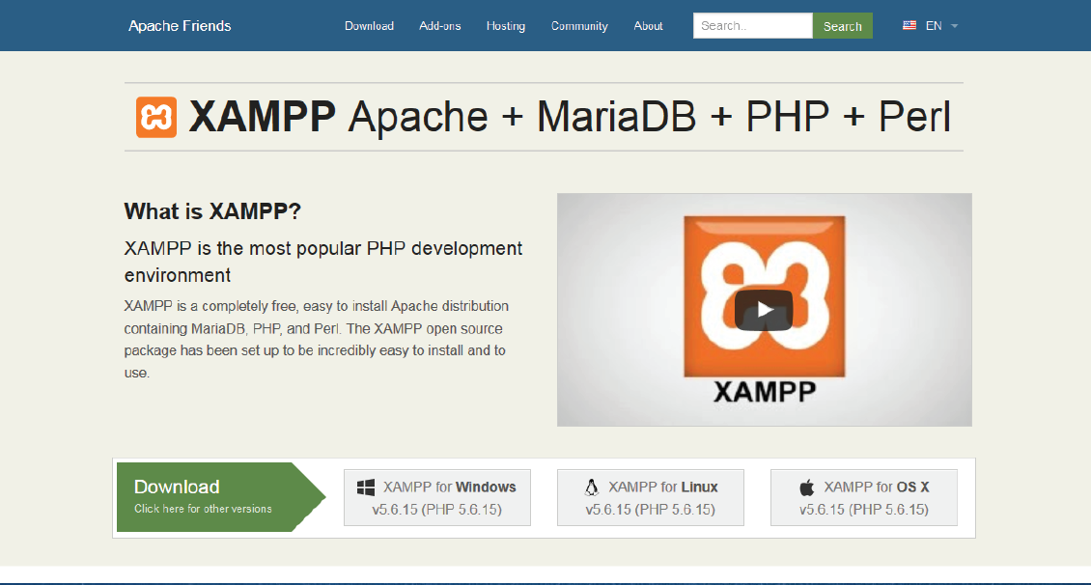
https://www.apachefriends.org/index.html

Slide 7
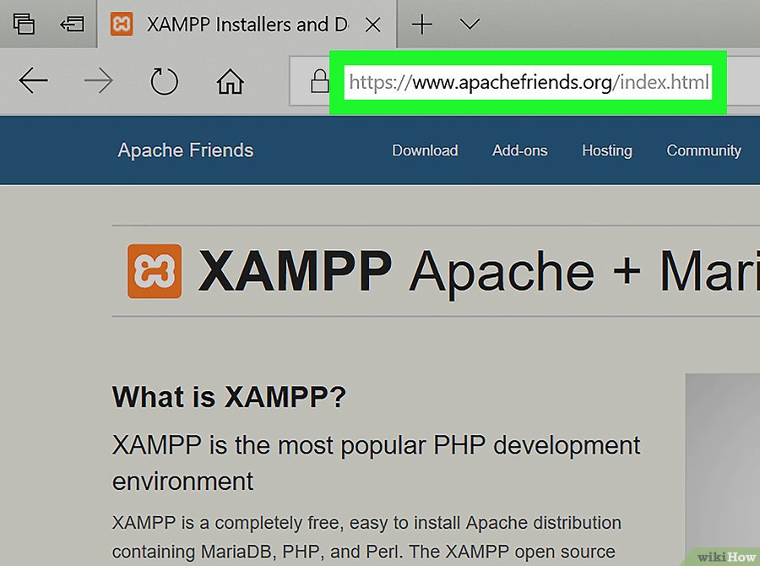

Slide 8
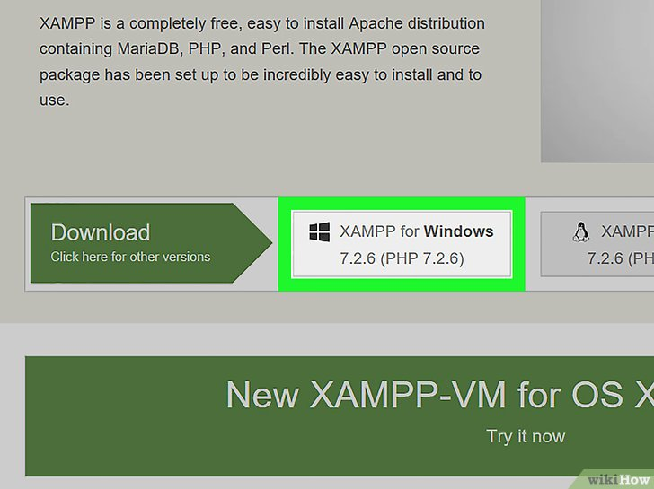

Slide 9
Haz clic en XAMPP para Windows. Es un botón gris que se encuentra casi al final de la página. Dependiendo del navegador, es probable que primero necesites seleccionar dónde descargar el archivo o necesites verificar la descarga.

Slide 10
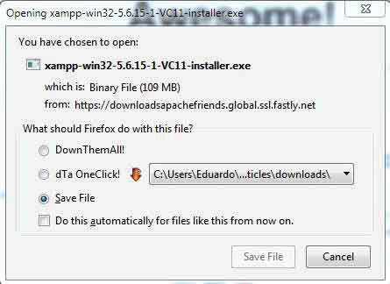
El instalador a descargar es
un ejecutable de 109 MB.
Guárdalo en tu escritorio o
carpeta de descargas. Una
vez terminada la descarga
localiza el ejecutable y hazle
click doble para comenzar la
instalación.

Slide 11
Haz doble clic en el archivo descargado. Este archivo debe tener como nombre xampp-win32-7.2.4-0-VC15-installer o algo parecido y lo encontrarás en la ubicación predeterminada de descargas (por ejemplo, en la carpeta de "Descargas" o en el escritorio).

Slide 12
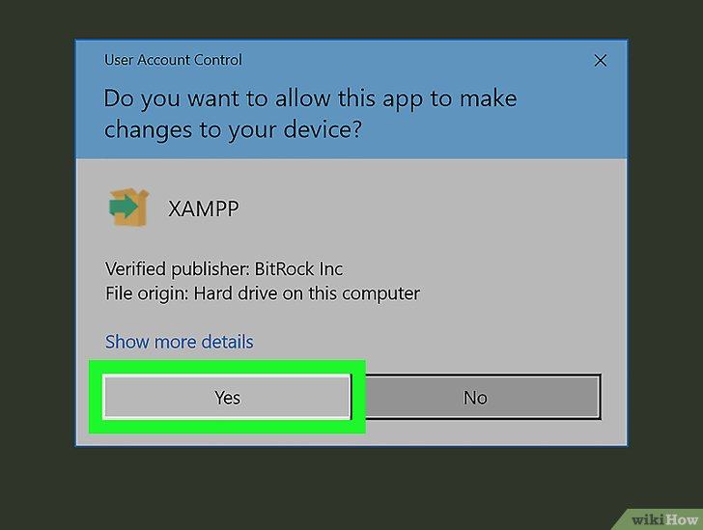

Slide 13
Haz clic en Sí cuando aparezca. Esto abrirá la ventana de configuración de XAMPP. Es probable que necesites hacer clic en Aceptar en la advertencia si tienes la función UAC (control de cuentas de usuario) en la computadora.
Haz clic en Siguiente. Se encuentra al final de la ventana de configuración.

Slide 14
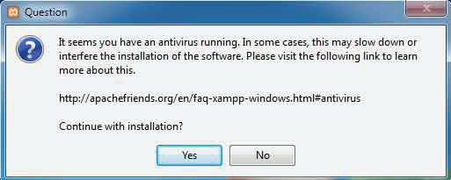
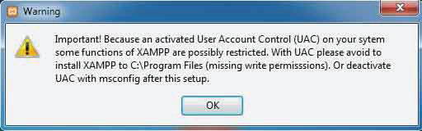
Debes recibir un aviso de
Windows preguntando
si autorizas la instalación.
Tan pronto aceptes debes
recibir otro aviso 1 , esta
vez es para que desactives
temporalmente el anti virus.
Desactívalo y continúa. El
siguiente aviso 2 es para
que no instales XAMPP en la
carpeta de Programas. Click
OK.

Slide 15
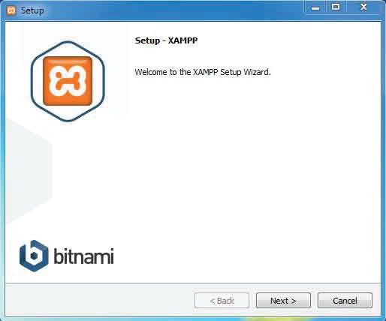

Slide 16
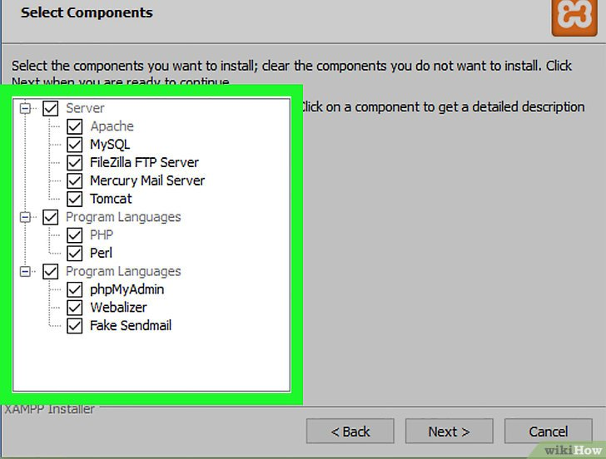

Slide 17
Selecciona las funciones de XAMPP que quieres instalar. Revisa la lista de atributos de XAMPP a la izquierda de la ventana; si ves un atributo que no quieres instalar como parte de XAMPP, desmárcalo. De forma predeterminada, todos los atributos están incluidos con la instalación de XAMPP.

Slide 18
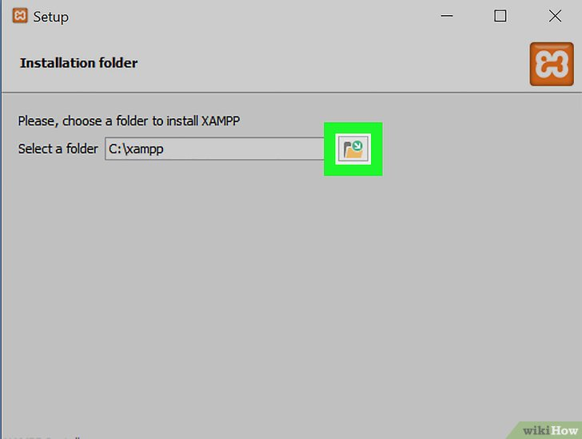

Slide 19
Selecciona una ubicación dónde instalar XAMPP. Haz clic en el icono en forma de carpeta a la derecha del destino actual de instalación y después haz clic en una carpeta de tu computadora. Si activaste la función UAC en tu computadora, evita instalar XAMPP en la carpeta del disco duro (por ejemplo; SO (C:)).
Puedes seleccionar una carpeta (por ejemplo, Escritorio) y después hacer clic en Crear carpeta nueva para crear una carpeta nueva y seleccionarla como destino de instalación.

Slide 20
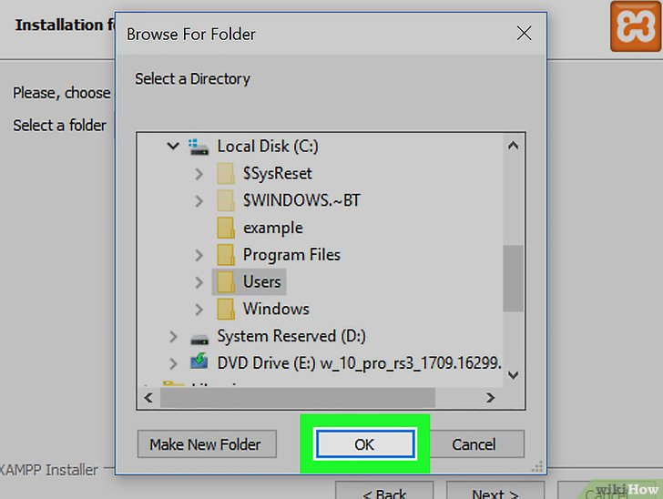

Slide 21
Haz clic en Aceptar. Hacer esto confirmará la carpeta que seleccionaste como ubicación para la instalación de XAMPP.

Slide 22
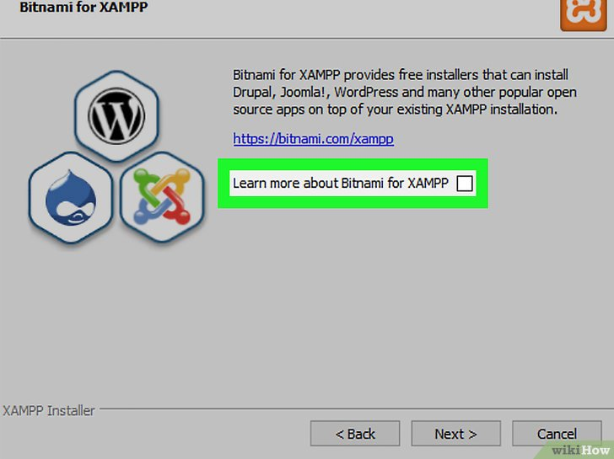

Slide 23
Desmarca la opción de "Aprender más sobre Bitnami" y después haz clic en Siguiente. La casilla de "Aprender más sobre Bitnami" se encuentra a la mitad de la página.

Slide 24
Empieza a instalar XAMPP. Haz clic en Siguiente en la parte inferior de la ventana para instalarlo. XAMPP empezará a instalar sus archivos en la carpeta que seleccionaste.

Slide 25
Haz clic en Terminar cuando aparezca. Se encuentra al final de la ventana de XAMPP. Hacer esto cerrará la ventana y abrirá el Panel de control de XAMPP, desde el cual podrás acceder a tus servidores.

Slide 26
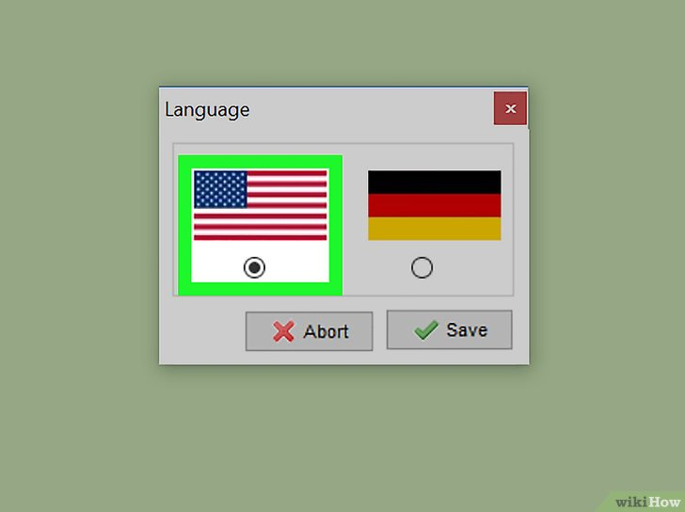

Slide 27
Selecciona un idioma. Marca la casilla a lado de la bandera americana si quieres inglés o la casilla a lado de la bandera alemana si quieres alemán.

Slide 28
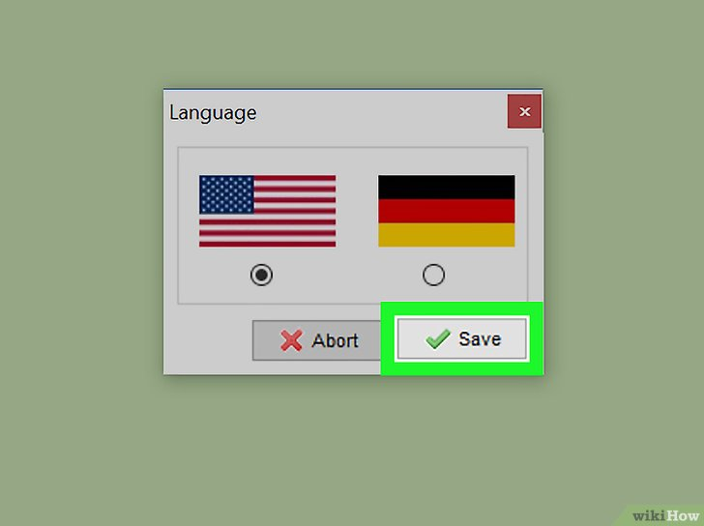

Slide 29
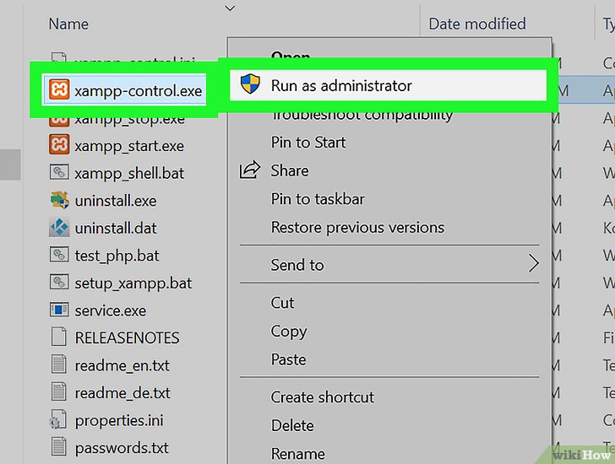

Slide 30
Inicia XAMPP desde su punto de instalación. Si necesitas abrir el Panel de control de XAMPP en un futuro, puedes hacerlo abriendo la carpeta donde instalaste XAMPP, haz clic derecho en el icono naranja con blanco llamado xampp-control, después haz clic en Ejecutar como administrador y por último haz clic en Sí cuando aparezca la opción. Al hacer esto, verás una X roja a la izquierda de cada tipo de servidor (por ejemplo, Apache). Hacer clic en uno de estos te pedirá que hagas clic en Sí si quieres instalar el software de ese tipo de servidor en la computadora.
A diferencia de lo que podrías pensar, hacer doble clic en el icono de xampp_start no abre XAMPP.

Slide 31
